Slide 1
إدارة مخرجات البحث العلمي Research Outputs Management
ما هي الخدمات ذات الصلة
What services are involved?
Basic Training in Parma/ 06.09.2017
ورشة التدريب التمهيدية في جامعة بارما/06/09/2017

Slide 2
Agendaأجندة العمل
مكونات البنية التحتية لخدمات إدارة البيانات البحثية
استراتيجية وخطة عمل إدارة البيانات البحثية
خطط الاعمال والاستدامة
الارشاد و التدريب والدعم
تخطيط إدارة البيانات
ادارة البيانات النشطة
اختيار وتسليم البيانات
مستودعات البيانات الرقمية
فهرس البيانات
نقاش

Slide 3
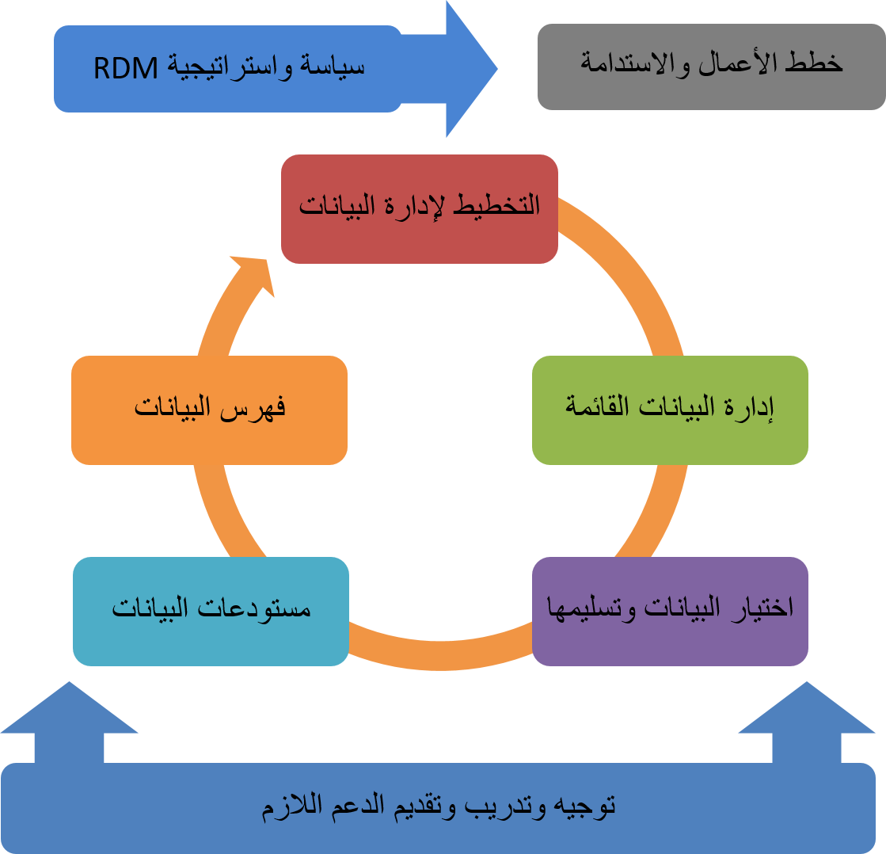
المكونات

Slide 4
استراتيجية وسياسات عمل إدارة البيانات البحثية
تطوير استراتيجية
فهم وضعك الحالي وأين تتجه في تحديد استراتيجيتك.
تخطيط برنامج النشاطات لتسليم البينة التحتية والخدمات.
تطوير سياسات العمل
صياغة سياسات العمل بالاستناد على الدوافع الخارجية والسياق المحلي لإنشاء المفاهيم الرئيسية لإدارة البيانات البحثية.
المصادقة على سياسات العمل ثم اجراء الدراسات التجريبية والعمل التوعوي للمساعدة على التنفيذ.
التشاور على نطاق واسع للحصول على توافق في الآراء وتأمين الدعم.

Slide 5
سياسة إدارة البيانات البحثية – مشروع
ادوات افضل الممارسات لإدارة
البيانات البحثية
23 دراسة حالة تغطي سياسات العمل والتوعية والتكلفة ونموذج سياسة عمل إدارة البيانات البحثية
مخطط تقييم سياسات عمل إدارة البيانات البحثية
40 سياسة أوروبية لإدارة البيانات البحثية
نظرة عامة عن المكون
العناصر الرئيسية لسياسة إدارة البيانات البحثية
القالب مفيد ل
تحديد بيانات البحث
شرح ماهية إدارة البيانات البحثية
تحديد سير عمل إدارة البيانات البحثية
معلومات عن متطلبات المانح
تحديد الجوانب القانونية والأخلاقية
http://learn-rdm.eu/wp-content/uploads/RDMToolkit.pdf
http://learn-rdm.eu/wp-content/uploads/red_LEARN_Elements_of_the_Content_of_a_RDM_Policy.pdf
Notes:
http://learn-rdm.eu/en/about/project-summary/
Funding from the EC:€ 496,582.00
Partners:University College London – UCL Universitat de Barcelona – UB Stichting Liber – LIBER Universitat Wien – UNIVIE United Nations Economic Commission for Latin America and the Caribbean – UN-ECLAC

Slide 6
استراتيجية وسياسة عمل إدارة البيانات البحثية
سيتم مناقشة هذا الموضوع بالتفصيل لاحقا من قبل جوي ديفدسون
سنقوم بتطوير نموذج الأعمال يوم الجمعة
14.15-14.45 | تطوير السياسات لدعم إدارة مخرجات البحوث
14.45 - 15.00 | استراحة
15.00 - 16.00 | استكمال تطوير السياسات لدعم إدارة مخرجات البحوث

Slide 7
خطط العمل والاستدامة
بناء على استراتيجيتك، ضع خطة عمل مرحلية تغطي التوقعات لمدة 3 و 5 و 10 سنوات.
تحديد التكاليف المتوقعة والمصروفات المخطط لها ، مع تحديد السنة المالية التي ستتم النفقات فيها.
خد بعين الاعتبار إمكانية استرداد أي تكاليف ، على سبيل المثال عن طريق فرض رسوم على الخدمات.
إجراء تحليل للتكلفة / الفوائد للمساعدة في جعل الموضوع حالة الاستثمار.
معالجة قضايا الاستدامة والتكاليف طويلة الأجل المرتبطة بها.

Slide 8
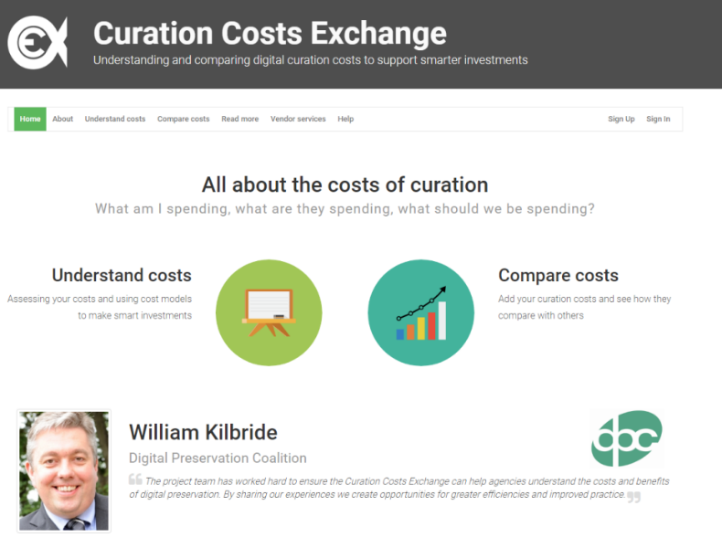
ادراك تكاليف تنظيم ومعالجة البيانات
تكلفة تبادل تنظيم ومعالجة البيانات
خطة لفهم و مقارنة التكاليف
التعاون لتوضيح تكاليف تنظيم ومعالجة البيانات، تحليل نماذج التكاليف الحالية
تقييم 10
78 معيار للتقييم
انت تقررايهما الأفضل لك
وصف محركات التكاليف
مباشرة
التخزين
غير مباشرة
الجودة والثقة
السمعة والمخاطر
تخطيط الاستدامة
من نماذج التكلفة الى نماذج الاعمال
الاستناد على مخططات نموذج الاعمال
http://www.curationexchange.org/

Slide 9
الارشاد والتدريب والدعم
تجميع تفاصيل الدعم المؤسسي الحالي لتوفير موقع الكتروني واحد ومشترك لإرشادات إدارة البيانات البحثية.
تنسيق توفير الدعم ، إما من خلال مكتب مساعدة مركزي أومن خلال جهات اتصال ذات علامات إرشادية جيدة.
توفير التدريب على اداره البيانات البحثية لدعم الباحثين وإعادة تدريب الموظفين.
توفير خدمات استشارية أكثر تعمقا.

Slide 10
Notes:
My favourite example:
landing page for researchers,
consulting pre-grant DMPs
trainings in data management
during project and end of project consultations
archiving services
http://dms.data.jhu.edu

Slide 11
تصميم إدارة البيانات
تصف خطة إدارة البيانات
كيفية انشاء البيانات
كيفية توثيق البيانات
itمن يستطيع الوصول اليها
اين سيتم تخزينها
من المسؤول عن عمل نسخة احتياطية عن البيانات
كيفية مشاركتها وحفظها

Slide 12
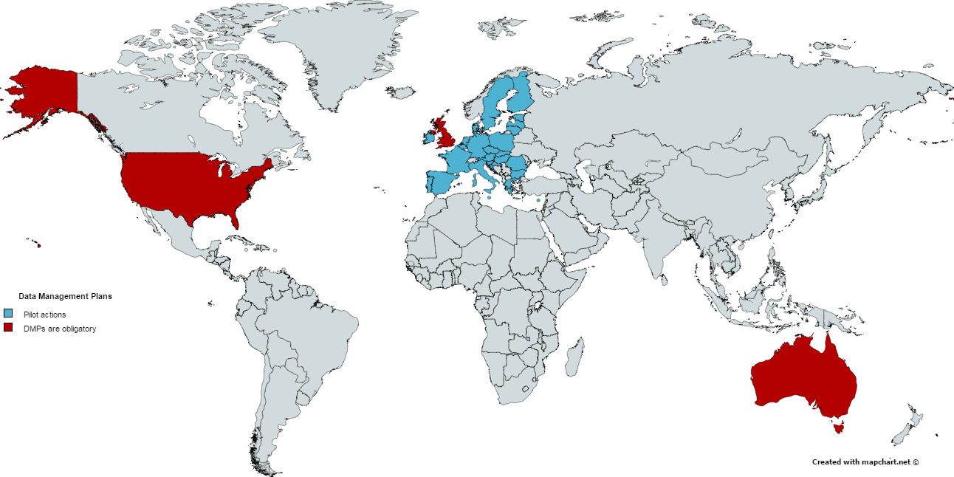

Slide 13
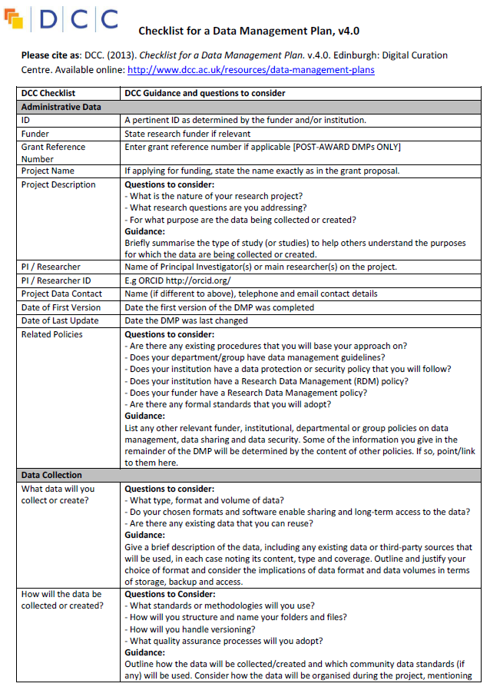
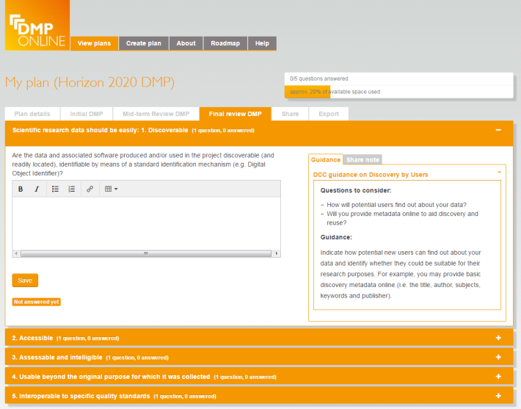
تصميم إدارة البيانات
Supported by مدعّمة ب
Tools أدوات
Checklists وقائمة
سيتم بحث هذا الموضوع بالتفصيل في الورشة القادمة

Slide 14
تصميم إدارة البيانات
اذا كان لديك متطلب لتصميم البيانات، قم بتطوير قالب أو إرشادات حول ما يجب تضمينه.
توفير الارشاد والخيارات المتفق عليها والامثلة لمساعدة الباحثين باستكمال تصميم إدارة البيانات.
الاخذ بعين الاعتبار استخدام الأدوات كتصميم إدارة البيانات اونلاين وتكيفها بما يتناسب مع مؤسستك.
انشاء تصميم إدارة البيانات ضمن برامج التدريب والاستشارة الحالية عند اللزوم.

Slide 15
إدارة البيانات النشطة
مراجعة مقتنيات/مخزونات البيانات وممارسات إدارة البيانات البحثية لمعرفة ما إذا كانت البنية التحتية والأنظمة الحالية كافية.
حيثما كان ذلك مناسبًا ، قم بإعداد حالة للاستثمار لتوفير تخزين إضافي لبيانات البحث.
وضع إجراءات لتخصيص وإدارة تخزين بيانات البحث.
توفير أنظمة إدارة بيانات بحثية مرنة لدعم إنشاء وإدارة ومشاركة البيانات التي تلبي مجموعة متنوعة من السياقات والاحتياجات البحثية.

Slide 16
إدارة البيانات الحية/النشطة Managing active data
Host on your own
Outsource?
Sensitive data?
Jurisdiction?
Notes:
Using dropbox and google drive is not a bad thing, but we should be aware of problems.
Hosting your own services may be better.
You need this services for people to work efficiently.
If the data is already on the premises then it is easier to ingest it than to migrate.

Slide 17
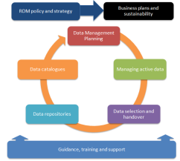
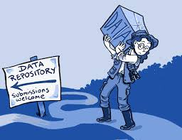
اختيار وتسليم البيانات Data selection and handover
تحديد البيانات التي تقع ضمن صلاحيتك ووضع معايير لتوجيه القرارات حول ما يجب الاحتفاظ به
في حالة إنشاء مستودع رقمي ، تطوير اتفاقيات الإيداع والتوجيه رفيعة المستوى
تطوير أو استخدام أدوات الإيداع الحالية لتسهيل عملية التسليم
دعم فوائد ودائع البيانات لتشجيع الإقبال
دعم مجموعات البحث لتطوير التوجيه وتقديم مدخلات للقرارات
ملاحظة: اجراءات مختلفة لإعدادات "البيانات الكبيرة" ، «تدفق البيانات الديناميكية (عالية الحجم) على وجه التحديد:" أنظمة متكاملة!

Slide 18
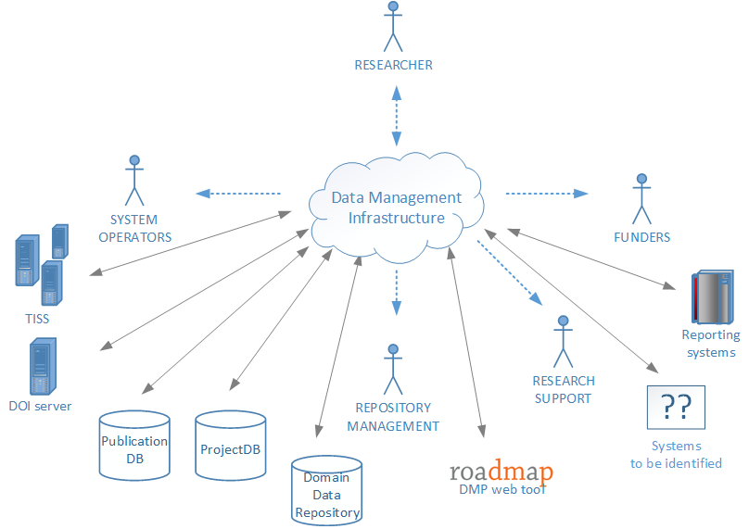
اختيار وتسليم البيانات Data selection and handover
إدارة البيانات والبنية التحتية
دمج الأنظمة الحالية
تدفق البيانات السلس
خرائط الطريق القابلة للتنفيذ آليًا

Slide 19
المستودعات الرقمية للبيانات Data repositories
عند اللزوم، تطوير وصيانة مستودع البيانات المؤسسية الرقمي.
استكشف الخيارات لملائمة المستودع الرقمي الخاص بك مع الأنظمة الموجودة ، على سبيل المثال لإدارة معلومات البحث.
حدد الدور الذي سوف تلعبه مستودعات البيانات الرقمية الخارجية في استراتيجية إدارة البيانات البحثية الخاصة بك.
توفير التوجيه والدعم لتوجيه الباحثين إلى الخدمات ذات الصلة.
ستركز الجلسات في اليوم الثاني على المستودعات الرقمية.

Slide 20
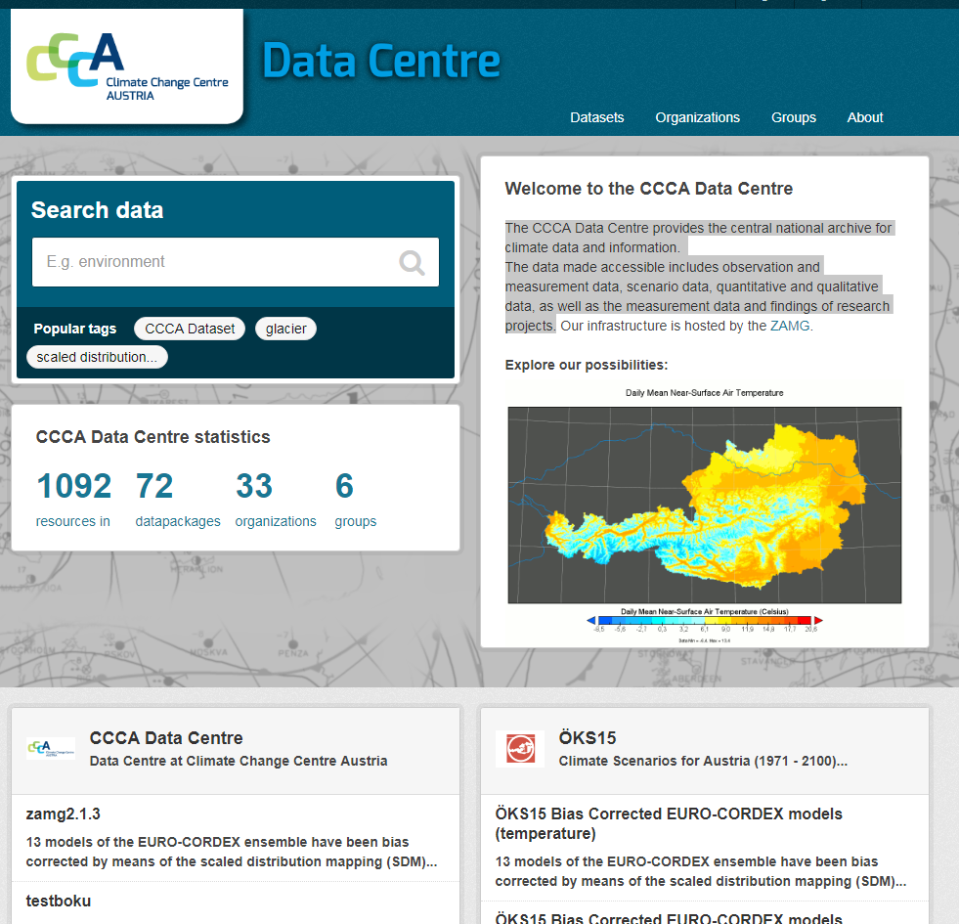
مركز تغير المناخ- النمسا – مثال
الارشيف الوطني لمعلومات وبيانات المناخ
الغرض والتركيز على الموضوع
البيانات
بيانات الرصد والقياس
بيانات السيناريو
البيانات الكمية والنوعية
بيانات القياس
نتائج مشاريع البحث
مستخدمي المستودعات الرقمية CKAN
اقتباس البيانات
https://data.ccca.ac.at
Notes:
Gaza has their research on water in Gaza. They may consider having a dedicated repository for this and a separate one for master thesis, etc.
I would stress here that having a clear focus is important.

Slide 21
فهرس البيانات
حدد البيانات الوصفية التي تحتاجها لتوثيق مجموعات البيانات البحثية
إنشاء نظام لالتقاط وعرض سجل لحيازات البيانات البحثية
دمج الأنظمة للاستفادة من الخيارات لحصاد البيانات وتضمين إنشاء البيانات الوصفية في مهام سير العمل الحالية
عرض البيانات الوصفية لإدراجها في الفهارس الوطنية أو غيرها من الخدمات ذات الصلة

Slide 22
More on metadata…المزيد عن البيانات الوصفية
Day 2اليوم الثاني
14.45 - 16.00 | البيانات الوصفية لإدارة مخرجات البحوث

Slide 23
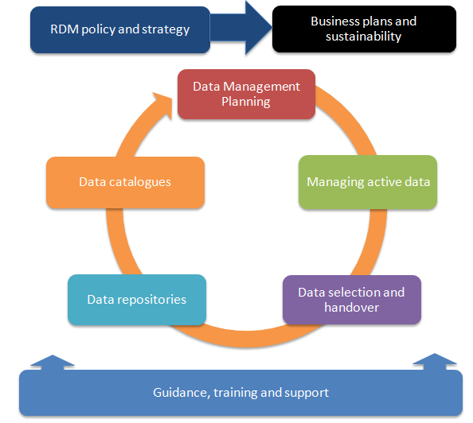
Conclusionsالاستنتاجات
لا يتعلق الامر فقط بالمستودعات الرقمية
الاندماج مهم
الانظمة
اصحاب المصلحة
الخدمات
وضع رؤيا وخطة
تشمل كل أصحاب المصلحة

Slide 24
مناقشة جماعية Group Discussion
ما هي العناصر المتوفرة لديك؟
ما هي العناصر التي يجب مشاركتها بين مؤسسات التعليم العالي في فلسطين؟
ما هي المكونات التي يجب ان تعطى الأولوية في المراحل القادمة من المشروع ؟
التقارير
تقوم كل مجموعة بالحديث عن ما تم تحديده
نقاش مشترك

Slide 25
شكر وتقدير Acknowledgments
Jones, S., Pryor, G. & Whyte, A. (2013). ‘How to Develop Research Data Management Services - a guide for HEIs’. DCC How-to Guides. Edinburgh: Digital Curation Centre. Available online: http://www.dcc.ac.uk/resources/how-guides

